Slide 1
Oración jueves 8
de febrero
Curso escolar 2023-2024

Slide 2
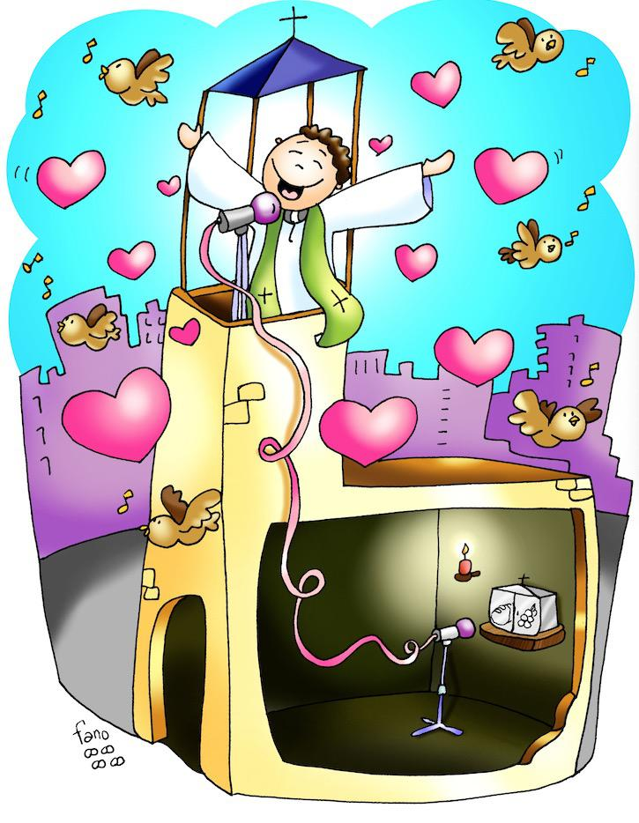
BUENOS DÍAS
Hoy escucharemos la canción Felicidad del grupo Atacados
PINCHA AQUÍ Y ESCUCHA
https://youtu.be/GiiDT_87NDA?si=C9mwtBOg_9u6KIgK
¿Qué te ha hecho sentir?

Slide 3
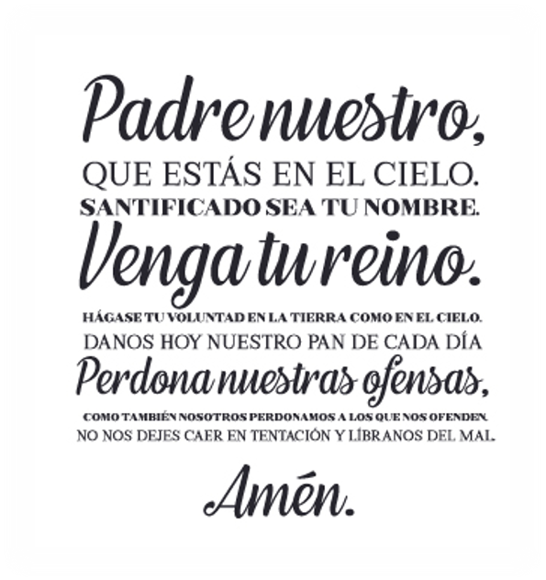
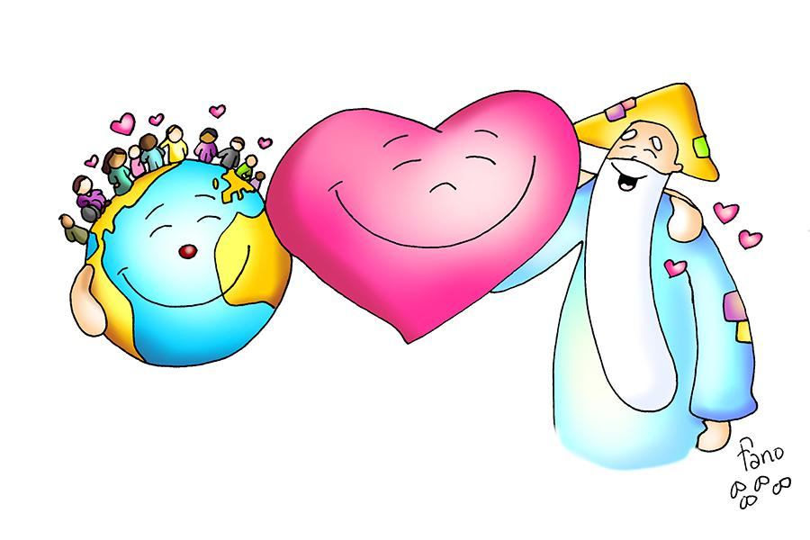
Oramos todos juntos:

